Slide 1
Determinantes sociales
Recursos Humanos
Medicamentos

Slide 2


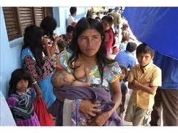


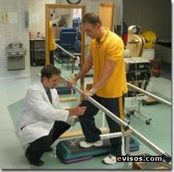
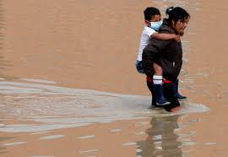
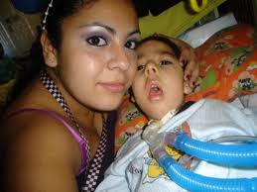
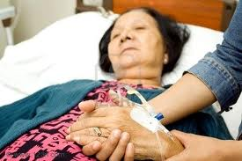
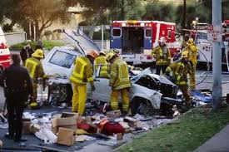
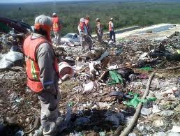
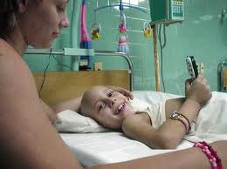
Un debate entre dos reinos
  Más allá de:
  lo exitoso del modelo de atención
  indicadores de producción, eficacia e impacto
  de la crisis y de los titulares
“Cada persona al nacer posee una ciudadanía
dual, en el reino de los sanos y en el reino de los
enfermos. Aunque todos preferiríamos solo utilizar
el pasaporte bueno, tarde o temprano cada uno
se ve obligado, al menos por un tiempo
a identificarse como ciudadano de aquel otro lugar”
Sontang, Susan La enfermedad como metáfora
el SIDA y sus metáforas. Citado en
“Emperador de todos los males” p. 9
Notes:
Porque una vez que se ingresa al mundo de los enfermos requerimos conservar la dignidad, la tranquilidad y evitar el sufrimiento innecesarios

Slide 3
Marco Conceptual
Contexto Socio-económico y político
Gobernabilidad
Posición social
Circunstancias materiales
Cohesión Social
Factores psicológicos
Prácticas en salud
Factores biológicos
Políticas
Macroeconómicas
Social
Salud
Distribución de salud y el bienestar
Educación
Ocupación
Ingreso
Género
Raza-etnicidad
Normas y valores Culturales y Sociales
Sistema de salud
DETERMINANTES DE LA SALUD E INIQUIDADES EN SALUD

Slide 4
Premisas desde la ética humanista
Enfoque de derechos humanos
Derecho a la salud
Satisfacción de las necesidades y expectativas a lo largo del tiempo para toda la población.
Ser humano
Rectoría en salud
Servicios de salud
Sistema de salud

Slide 5
Determinantes estructurales
Determinantes del sistema
Decisiones sanitarias
Derecho a la salud

Slide 6
Costa Rica: sistema de salud exitoso
INDICADORES FAVORABLES | 2010
Esperanza de vida (ambos sexos; 2009) (1) | 79.0
Mortalidad Infantil (por 1,000 nacidos vivos) (1) | 9.0
Partos atendidos por personal calificado (%) (1) | 95.3
Gasto público en salud (% del gasto total en salud) (1) | 68.1
Cobertura poblacional de los EBAIS (%) (2) | 94.0
Gasto catastrófico en salud (% de hogares; 2004) (3) | 0.31-1.56
(1) Global Health Observatory Data Respository (2013)
(2) CCSS (2013)
(3) Zúñiga, Vargas y Vindas (2009)

Slide 7
Costa Rica: sistema unificado con gasto público relativamente alto y énfasis histórico en la equidad (acciones sobre determinantes sociales de salud)
Gasto público más alto después de Colombia
Sistema unificado (no fragmentado) con Brasil
Seguro social más grande de todos (elegibilidad; posibilidad de reclamo del derecho a la salud)
Gasto privado hasta ahora ha facilitado libre elección de proveedor (aunque comienza a amenazar la equidad)
Esperanza de vida más alta y mortalidad infantil más baja después de Chile (% de partos atendidos más bajo que varios otros países pero siempre en los rangos altos)
Gasto catastrófico más bajo de todos (seguido por Colombia que tiene indicadores de salud más bajos que Costa Rica)

Slide 8
Modelo de atención “integral”?
Servicios hospitalarios
> 70%
Consumo del presupuesto de atención a personas
Notes:
La CCSS en sus instrumentos de planificación, de gestión y de rendición de cuentas no ha ponderado el valor de instrumentos como los censos locales y las visitas domiciliares, así como la clasificación del riesgo de las familias, ni la organización y participación de la comunidad. Adicionalmente, se ha ignorado sistemáticamente el estudio de los determinantes sociales de la salud en grupos sociales específicos
Predominan en el trabajo extensivo de las instituciones aquellas actividades en eventos vistosos como la aplicación de alta tecnología, con frecuencia ligados a campañas de recaudación de fondos,

Slide 9
pacto social costarricense con la seguridad social
Sostenibilidad
Complementación y modernización del marco ético de la seguridad social
Participación
Transparencia
Seguridad Social
Solidaridad
Universalidad
Renovación y fortalecimiento de los principios generales de la seguridad social
Equidad
Notes:
Los principios que hasta hoy han sostenido la seguridad social en Costa Rica son básicamente tres: equidad, solidaridad y universalidad. Estos principios vigentes en su combinación han determinado el modelo de financiamiento, de atención y de gestión; sin embargo aunque han brindado enraizamiento en el sistema, ese marco ético debe ser renovado y complementado para superar la crisis actual

Slide 10
De estructura piramidal a redes de servicios
Principales
Recomendaciones
información y comunicación basada en la población
2
El Área de Salud y las clínicas
1
3
4
Hospitales
de cuatro especialidades, CAI’s, Clínicas mayores
La familia, la comunidad y el EBAIS
Hospital Regional
5
Hospitales
Nacionales y
Especializados
Atención
Referencias, coordinación y evaluación
Notes:
Redes de Atención de la Salud: el Primer Nivel, constituido por la participación de la familia y el hogar para el empoderamiento de la comunidad conjuntamente con su EBAIS (no más de 4.000 personas como población dependiente), ubicado en su propia vecindad geográfica. El Segundo Nivel: las Areas de Salud con incorporación de sus Clínicas Menores e Intermedias de consulta. Tercer Nivel: Hospitales de Cuatro Especialidades, Clínicas Mayores, Centros de Atención Integral (CAI). Cuarto Nivel: el Hospital Regional como centro de referencia regional y centro supervisor de los programas de especialidades con rendición de cuentas de productividad y de metas en salud de cada centro dependiente. El Quinto Nivel corresponde a los Hospitales Nacionales y a los Especializados, que son los Centros de Referencia de Alta Tecnología de su territorio adscrito. Cabe mencionar que es necesario la integración y articulación entre niveles y entre programas, de tal forma que configuren redes de servicios de salud que aseguren la oportunidad y continuidad de la atención. Crear una gerencia regional gestora y responsable de su territorio.

Slide 11
sintetizando un marco ético
Principales
recomendaciones
Solidaridad: debe de alcanzar a toda la población a lo largo del ciclo de vida independientemente de su capacidad de pago
Universalidad: construir evidencia sobre brechas y barreras de acceso geográficas, etarias, étnicas y económicas que separan a la población entre los que tienen acceso y los que no.
Equidad: rechazo a las propuestas que excluyen poblaciones o que ofrecen esquemas uniformes y no según necesidades
Notes:
El principal reto de la seguridad es sostener los logros y avanzar hacia la cobertura universal efectiva para todos.

Slide 12
Retos y reflexiones finales: sintetizando un marco ético
Principales
recomendaciones
Participación: volver a colocar en el centro de la toma de decisiones en salud a la población
Transparencia: Nuevos esquemas de información y evaluación según metas sanitarias y cercano. Ejm. Expediente electrónico como derecho de la población a la información del de su propio estado de salid
Sostenibilidad: sanidad en el manejo de las finanzas y gestión estratégica.
Notes:
Para enfrentar el reto histórico de crear un nuevo pacto social con la seguridad social, no basta con fortalecer los principios fundacionales del sistema costarricense, sino que es necesario incorporar en los modelos de gestión, financiamiento y atención nuevos pilares éticos que brinden un marco de referencia para las reformas y administración de las próximas decadas.

Slide 13
Sistema de salud y determinantes
Si asumimos el marco de los determinantes es porque reconocemos que los sistemas de salud es uno de los determinantes que actúa sobre inequidad social.
Un análisis sobre estructura, funcionamiento y desempeño del sistema de salud ayuda a determinar su contribución en la reducción, mantenimiento o incremento de la inequidad
Independientemente del escenario predominante se requiere tomar decisiones:
  Decisión en políticas públicas hacia una mayor justicia social y que requiere:
    Revisión o ajuste del modelo de financiamiento
    Revisión o ajuste del modelo de prestación
    Revisión o ajuste del modelo de gestión

Slide 14
…entonces…qué tipo de decisiones son importantes
Políticas enfocadas a grupos poblacionales específicos: pobres, vulnerables, grupos de esas o políticas universales
Modelo de financiamiento solidarios o dirigidos a grupos laborales homogéneos
Modelos de prestación basado en atención primaria o en atención de la enfermedad
Modelos de gestión transparentes y participativos o modelos burocráticos

Slide 15
Disponibilidad de recursos humanos y acceso a medicamentos
Población
Empresa privada
Organización del sistema

Slide 16
Disponibilidad de recursos humanos
Estructura y funcionamiento del sistema
Necesidades y expectativas poblacionales
Formación y educación continua
Regulación del ejercicio profesional
Gremios
Grupos de pacientes
Calidad-oportunidad de la atención
Recursos

Slide 17
Acceso a medicamentos
Producción: ????
Distribución:
  Mecanismos de compra
  Transparencia
Gasto público y gastos de bolsillo
Disponibilidad:
  De todos los medicamentos disponibles?
  Recursos constitucionales
Regulación:
  Listas oficiales de medicamentos
  Registros sanitarios
  Guías de práctica clínica
  Educación a la población
  Evitar prácticas monopólicas
  Precios?
  Propiedad intelectual, patentes, etc.
  Buenas prácticas
  Farmacovigilancia
  Etc.
Necesidades
Recursos

Slide 18
Sistema de salud y determinantes
La pobreza, nivel educativo de las mujeres, insuficiencia de infraestructura sanitaria y de servicios básicos, tiempos de traslado: barreras de acceso y sistemas de salud fragmentados, segmentados y desintegrados perpetúan inequidad social.

Slide 19
Cuestionamientos:
¿El quehacer institucional se enmarca en el concepto de que la salud es determinada socialmente y ambientalmente?
¿Cuáles son los mecanismos e instrumentos con que cuenta su institución para evaluar o impactar sobre los determinantes sociales y ambientales de la salud?
¿Se actúa de forma sistemática para la garantía del derecho a la salud?
¿Se evalúa o promueve la participación de grupos organizados en la atención de la salud?
¿Disponen ustedes de información y evidencias de las desigualdades existentes con relación a la salud?
¿Cómo se actúa en su institución para reducir las desigualdades o inequidades en salud?

Slide 20
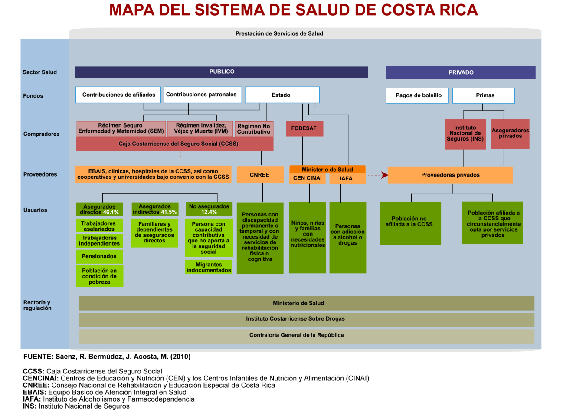
Mapa del Sistema de Salud de Costa Rica

Slide 22
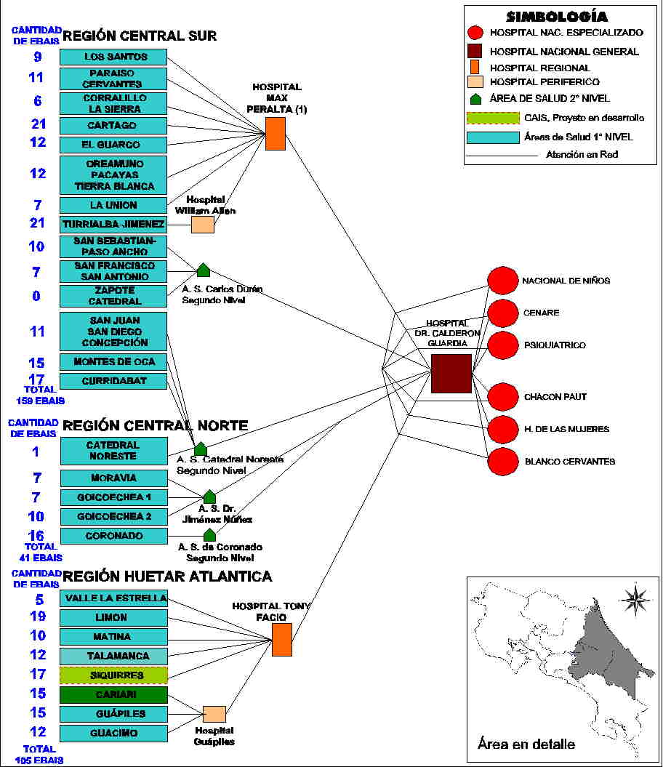

Slide 23
1985 Seguros colectivos
1984 Asegurado Cuenta Estado
1976 Pensionados RNC
1974 Ley Asignaciones Familiares
1973 Ruptura de topes
Traspaso de hospitales
1972 Seguro Voluntario
1959 Pensionados IVM
Asalariados urbanos
1956 Beneficio familiar

Slide 25
Esperanza de Vida al Nacer
EV 79,3: 2009.
Mujeres | 81,8
Hombres | 79,3
Fuente: INEC
Fuente: Estado de la Nación y Estado de la Región

Slide 26
Países de ingresos altos 2010 | Gasto general del gobierno en salud como % del gasto total en salud | Gasto de la seguridad social en salud como % del gasto general del gobierno en salud | Gasto privado en salud como % del gasto total en salud (gasto del bolsillo como % del gasto privado en salud)
Inglaterra (1948) | 83.9 | 0.0 | 16.1 (62.0)
Canadá (1984) | 70.5 | 1.9 | 29.5 (49.7)
Suecia (1982) | 81.1 | 0.0 | 18.9 (90.1)
Alemania (1883) | 77.1 | 88.4 | 22.9 (56.6)
Holanda (1964) | 82.0 | 93.4 | 18.0 (33.5)
Japón (1961) | 82.5 | 87.7 | 17.5 (82.1)
Estados Unidos (201?) | 53.1 | 74.8 | 46.9 (25.1)

Slide 27
Países latino-americanos de ingresos medio-altos 2010 | Gasto general del gobierno en salud como % del gasto total en salud | Gasto de la seguridad social en salud como % del gasto general del gobierno en salud | Gasto privado en salud como % del gasto total en salud (gasto del bolsillo como % del gasto privado en salud)
Costa Rica (1961) | 68.1 | 86.2 | 31.9 (87.2)
Brasil (1988) | 47.0 | 0.0 | 53.0 (57.8)
Chile (2000) | 48.2 | 14.2 | 51.8 (64.3)
Colombia (1993) | 72.7 | 46.4 | 27.3 (71.5)
México (2003) | 48.9 | 55.4 | 51.1 (92.2)
Perú (2009) | 54.0 | 43.0 | 46.0 (85.8)
R. Dom. (2003) | 43.4 | 29.0 | 56.6 (65.7)
Ecuador | 37.2 | 39.6 | 62.8 (78.0)
Guatemala (Medio-bajo) | 35.8 | 47.3 | 64.2 (84.0)
Haití (Bajo) | 21.4 | 0.0 | 78.6 (51.2)

Slide 28
2010 | Gasto general del gobierno en salud como % del gasto total en salud | Gasto de la seguridad social en salud como % del gasto general del gobierno en salud | Gasto privado en salud como % del gasto total en salud (gasto del bolsillo como % del gasto privado en salud)
Ghana (2003) Medio-bajo | 59.5 | 25.2 | 40.5 (66.4)
Ruanda (2004) Bajo | 50.1 | 3.8 | 49.9 (44.4)
Sur-África (20??) Medio-alto | 44.1 | 2.5 | 55.9 (29.6)
Tailandia (2002) Medio-alto | 75.0 | 10.1 | 25.0 (55.8)
Vietnam (2014) Medio-bajo | 37.8 | 36.0 | 62.2 (92.7)
China Medio-alto | 53.6 | 64.7 | 46.4 (78.9)
India Medio-bajo | 29.2 | 17.4 | 70.8 (86.4)

Slide 29
Países de ingresos altos 2008 | Esperanza de vida al nacer (años; ambos sexos) | Tasa de Mortalidad infantil (menores de 1 año por 1,000 nacidos vivos; ambos sexos) | Partos atendidos por personal de salud cualificado (%)
Inglaterra (1948) | 80 | 5 | 99
Canadá (1984) | 81 | 5 | 100
Suecia (1982) | 81 | 2 | 100
Alemania (1883) | 80 | 4 | 100
Holanda (1964) | 80 | 4 | 100
Japón (1961) | 83 | 3 | 100
Estados Unidos (201?) | 78 | 7 | 99

Slide 30
Países latino-americanos de ingresos medio-altos, medio- bajo y bajo 2008 | Esperanza de vida al nacer (años; ambos sexos) | Tasa de Mortalidad infantil (menores de 1 año por 1,000 nacidos vivos; ambos sexos) | Partos atendidos por personal de salud cualificado (%)
Costa Rica (medio-alto) | 78 | 10 | 94
Brasil (m-a) | 73 | 18 | 97
Chile (m-a) | 78 | 7 | 100
Colombia (m-a) | 75 | 16 | 96
México (m-a) | 76 | 15 | 94
Perú (m-a) | 76 | 22 | 87
R. Dominicana (m-a) | 73 | 27 | 98
Ecuador (m-a) | 73 | 21 | 99
Guatemala (medio-bajo) | 69 | 29 | 41
Haití (bajo) | 62 | 54 | 26

Slide 31
Países de África y Asia de ingresos medio-bajos y bajos 2008 | Esperanza de vida al nacer (años; ambos sexos) | Tasa de Mortalidad infantil (menores de 1 año por 1,000 nacidos vivos; ambos sexos) | Partos atendidos por personal de salud cualificado (%)
Ghana (2003) Medio-bajo | 62 | 51 | 57
Ruanda (2004) Bajo | 58 | 72 | 52
Sudáfrica (20??) Medio-alto | 53 | 48 | 91
Tailandia (2002) Medio-alto | 70 | 13 | 99
Vietnam (2014) Medio-bajo | 73 | 12 | 88
China Medio-alto | 74 | 18 | 98
India Medio-bajo | 64 | 52 | 47

Slide 32
Medir la protección financiera encuestas de hogares
 | Catastrophic health expenditure (%)
Argentina | 5,2
Brazil | 4,0
Chile | 11,1
Colombia | 2,6
Costa Rica | 0,6
Dominican Republic | 5,7
Mexico | 4,0
Peru | 5,7
AVERAGES | 4,9

